Slide 1
В музей всей семьей
(познавательно-досуговая форма взаимодействия
с родителями воспитанников ДОУ
в рамках проекта
«Виртуальный музей: прогулки по Радонежью» )
Презентацию подготовили: Застольская Н.В., Алямовская Е.В., Балашова Е.В., Лящук О.А., Филиппова А.В., Киселева Е.Г.

Slide 2
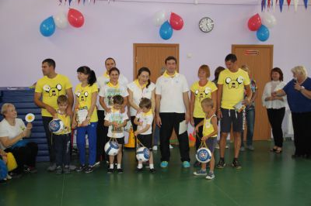
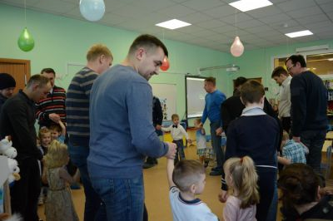
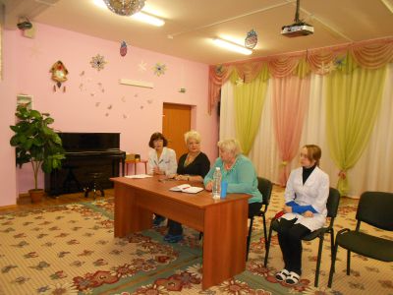
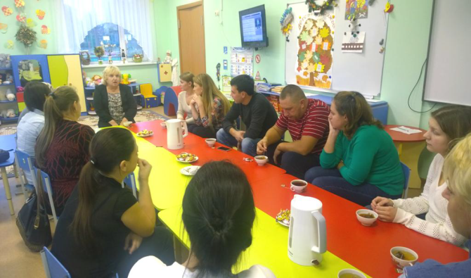
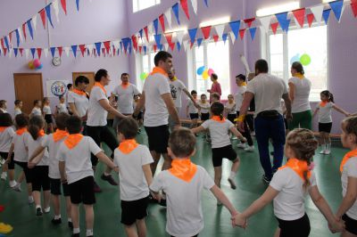
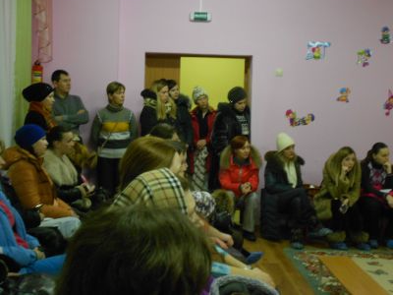
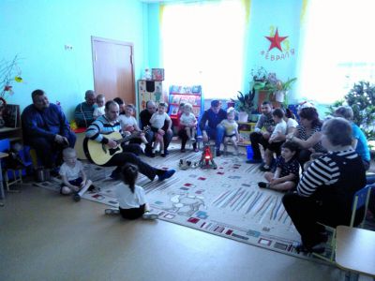
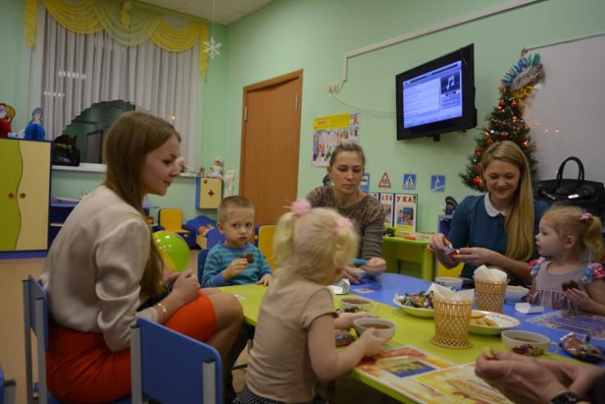
Формы работы с родителями в МБДОУ № 72

Slide 3
«В музей всей семьей»
(познавательно-досуговая форма взаимодействия с родителями воспитанников ДОУ )
«Виртуальный музей: прогулки по Радонежью» – это не только социально-значимый проект по патриотическому воспитанию детей старшего дошкольного возраста, но и одна из форм эффективного взаимодействия с родителями воспитанников. Создание виртуального музея в ДОУ значительно расширяют рамки традиционной музейной педагогики, способствует развитию информационной культуры и максимальному включению в этот процесс не только детей, но и их родителей.
Цель: приобщение дошкольников и их родителей к истории и культуре родного края с использованием информационно-коммуникативных технологий.
Задачи:
формировать представления об историческом прошлом малой родины;
знакомить с культурным наследием русского народа через знакомство с художественным творчеством земляков;
воспитывать любовь к Родине и чувство патриотизма.
Социальная значимость:
Семейные мероприятия, проводимые в рамках проекта «Виртуальный музей», не только делают доступным культурное наследие родного края с точки зрения взаимодействия семьи, детского сада и музея, но и объединяют родителей и детей, создают атмосферу тепла и доверия во взаимоотношениях всех участников проекта.

Slide 4
Этапы деятельности:
Первый этап.
Выбор темы, определение целей и задач деятельности, разработка сценариев мероприятий, подготовка презентаций, интерактивных и дидактических игр.
Второй этап.
Организация совместной деятельности детей и родителей.
Третий этап.
Презентации материалов деятельности.

Slide 5
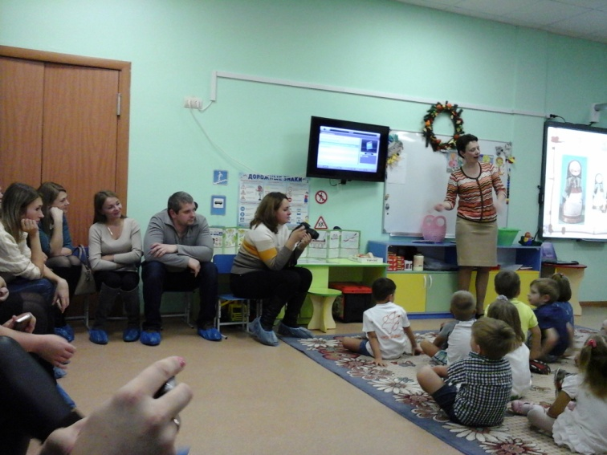
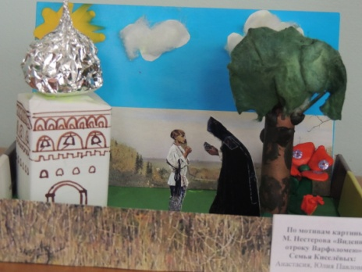
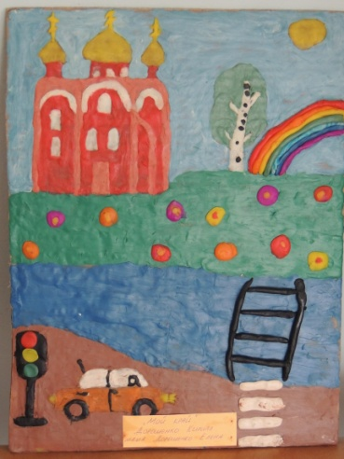
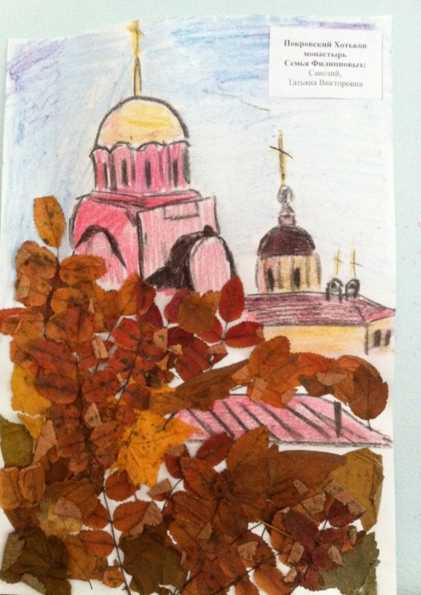
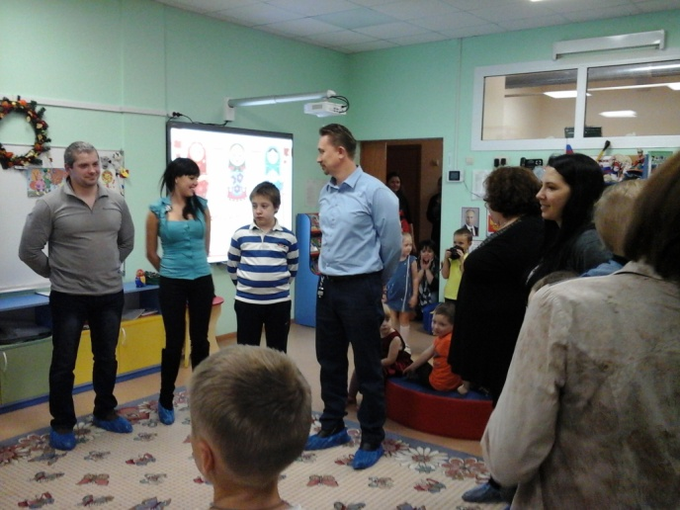
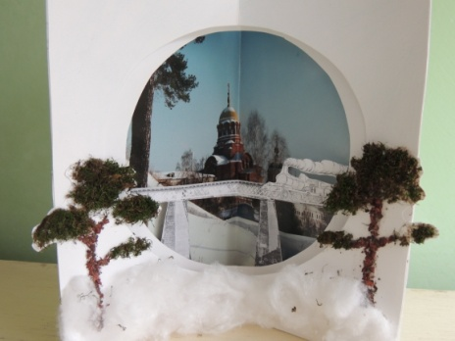
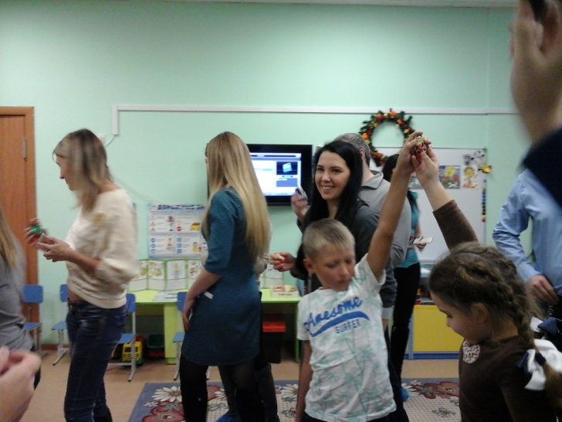
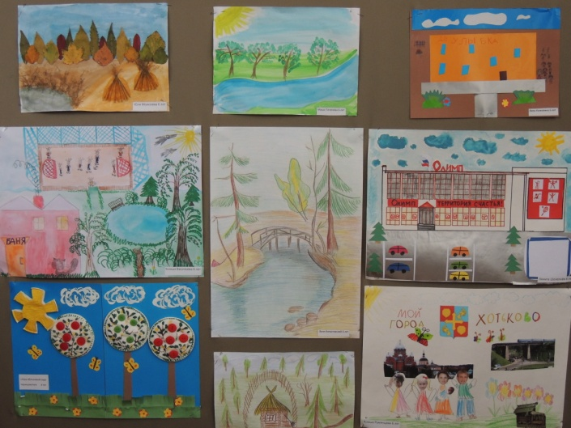
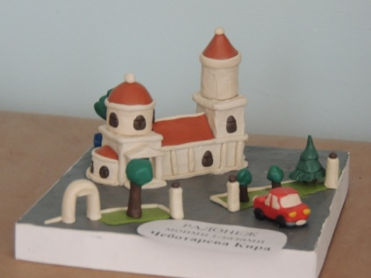
Семейные досуги и выставки

Slide 6
Достигнутые результаты
Представленные в рамках проекта мероприятия помогают не только детям, но и их родителям открыть дорогу к музею как храму добра и знаний и сделать посещение музея полезным, интересным и увлекательным. Ведь процесс освоения человеком традиций и культуры своего народа, - сложный, длительный и осуществляется на протяжении всей его жизни.

